Slide 1
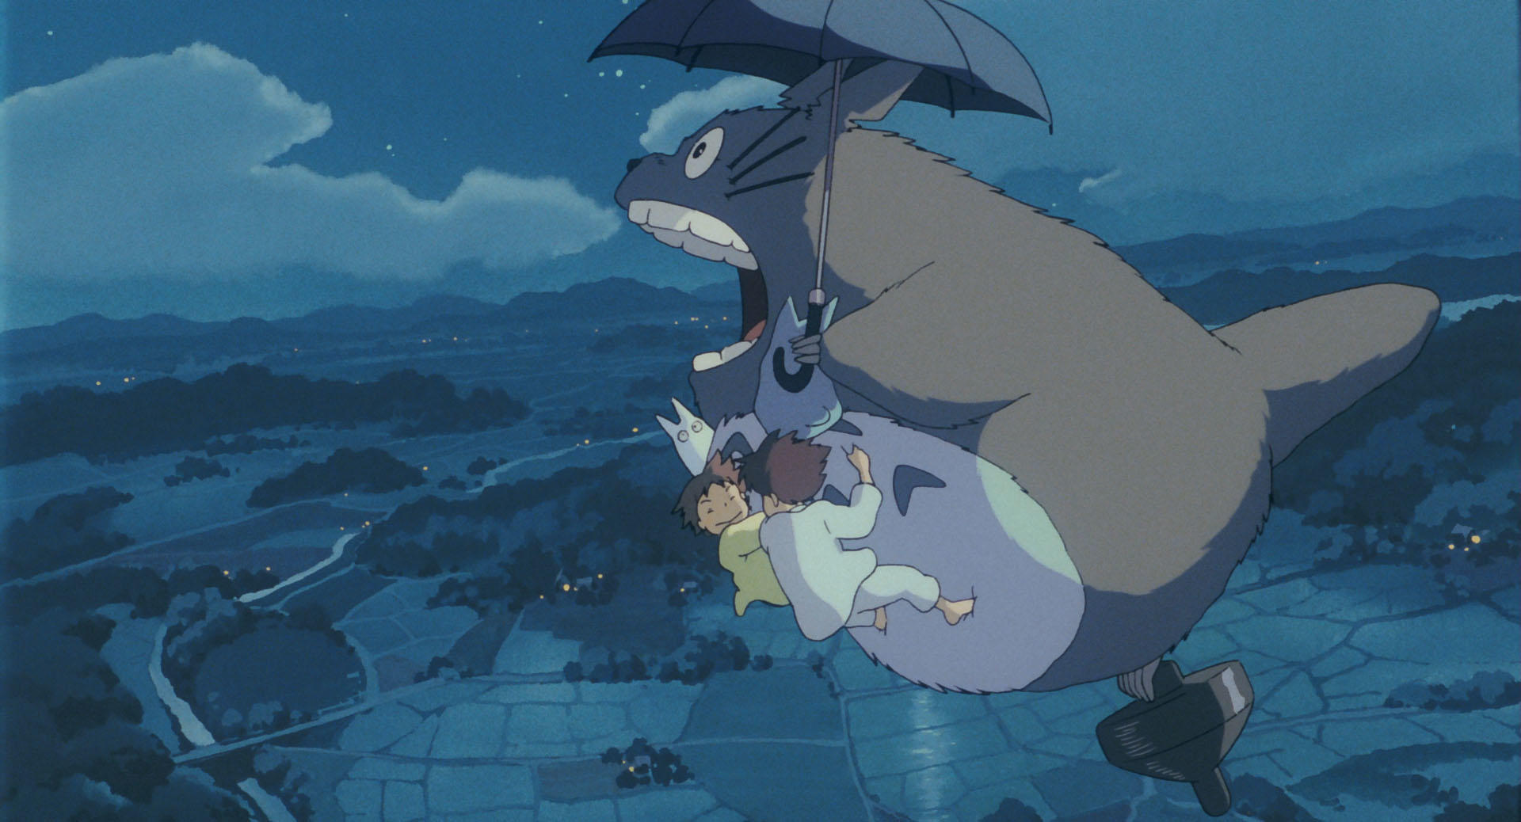
トトロは何歳？
×
療育カウンセリングでのひとコマ
https://www.ghibli.jp/works/#totoro

Slide 2
Copilotで紹介ページをつくってみた。
となりのトトロにでてくる大トトロ、中トトロ、小トトロの年齢を紹介するプレゼンテーションを作成してください。
大トトロの年齢はX歳、中トトロの年齢はX歳、小トトロの年齢はX歳です。
アニメーションを使用して、シンプルでスタイリッシュに表現してください。 ページ数は１ページにまとめてください。

Slide 3
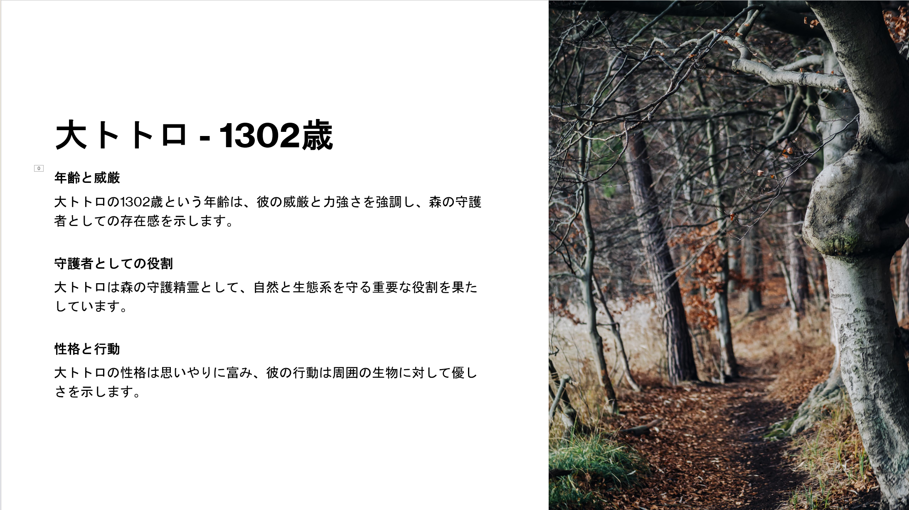
Copilotのページ（抜粋）
要素は入っている
不要な情報が多い
なんで木？

Slide 4
生成AI＋Copilotで 紹介ページをつくってみた。
となりのトトロにでてくる大トトロ、中トトロ、小トトロの年齢を紹介するプレゼンテーションを作成してください。
大トトロの年齢はX歳、中トトロの年齢はX歳、小トトロの年齢はX歳です。
アニメーションを使用して、シンプルでスタイリッシュに表現してください。 ページ数は１ページにまとめてください。
上記の条件を満たすCopilot用のプロンプトを作成してください。
→生成されたプロンプトをCopilotに入力

Slide 5
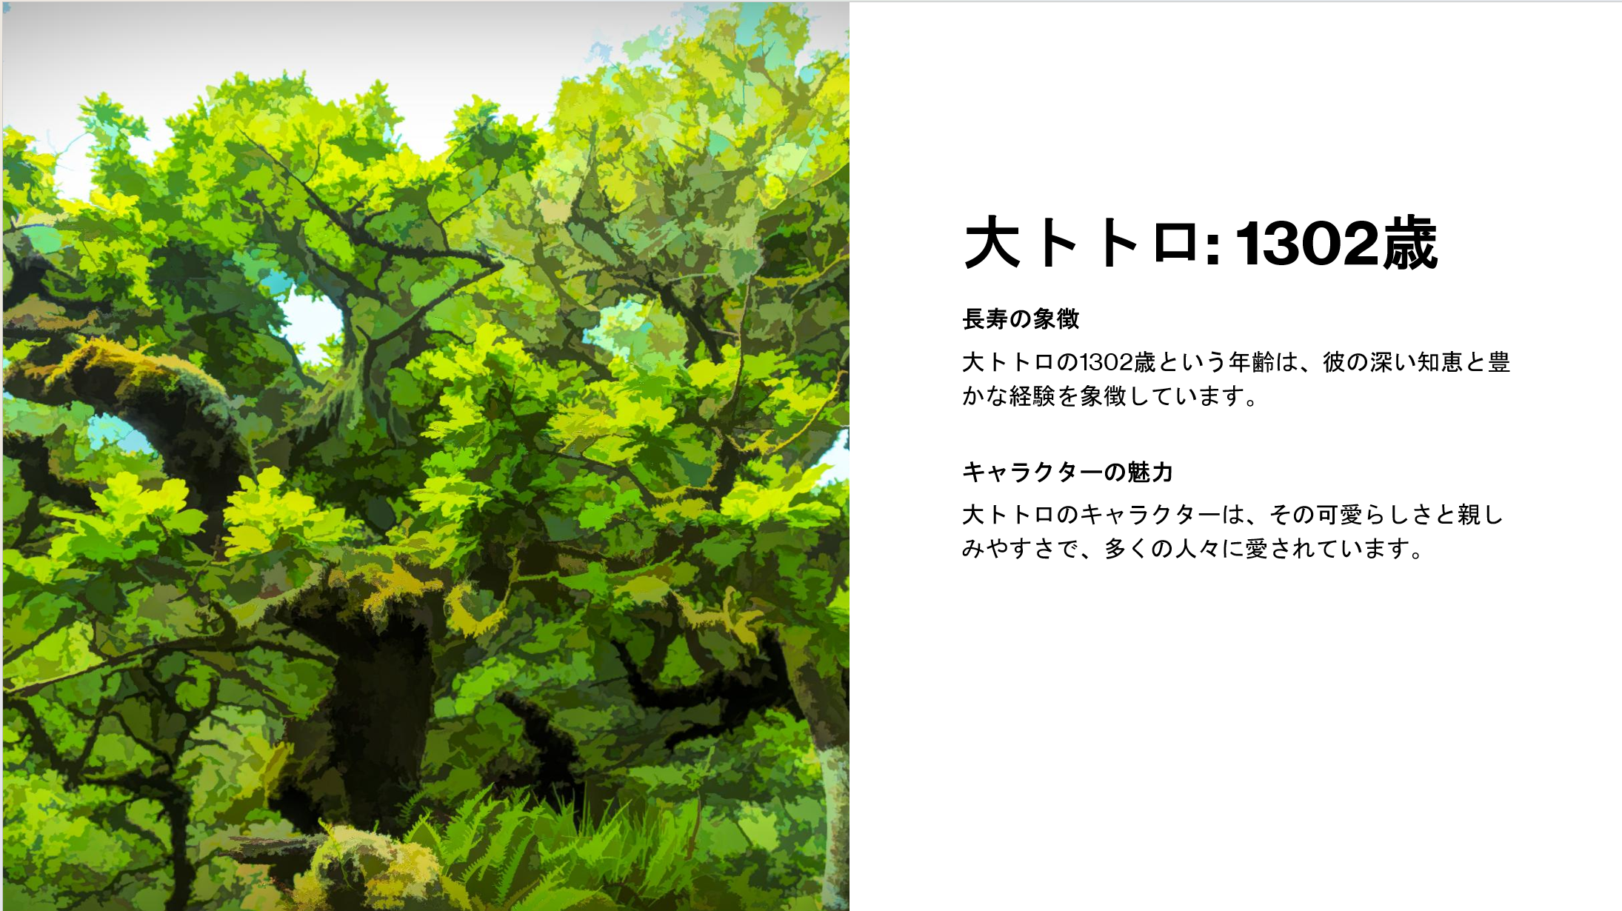
Gemini＋Copilotのページ（抜粋）
ちなみにChatgptとの組み合わせも、似たような感じ。
Claudeとの組み合わせは、支離滅裂な出来栄えでした。
要素は入っている
不要な情報だが、
あながち間違ってはいない
やっぱり木？

Slide 6
わたしの期待したもの。
もっとシンプルでわかりやすもの。
でも動きがほしい。

Slide 7
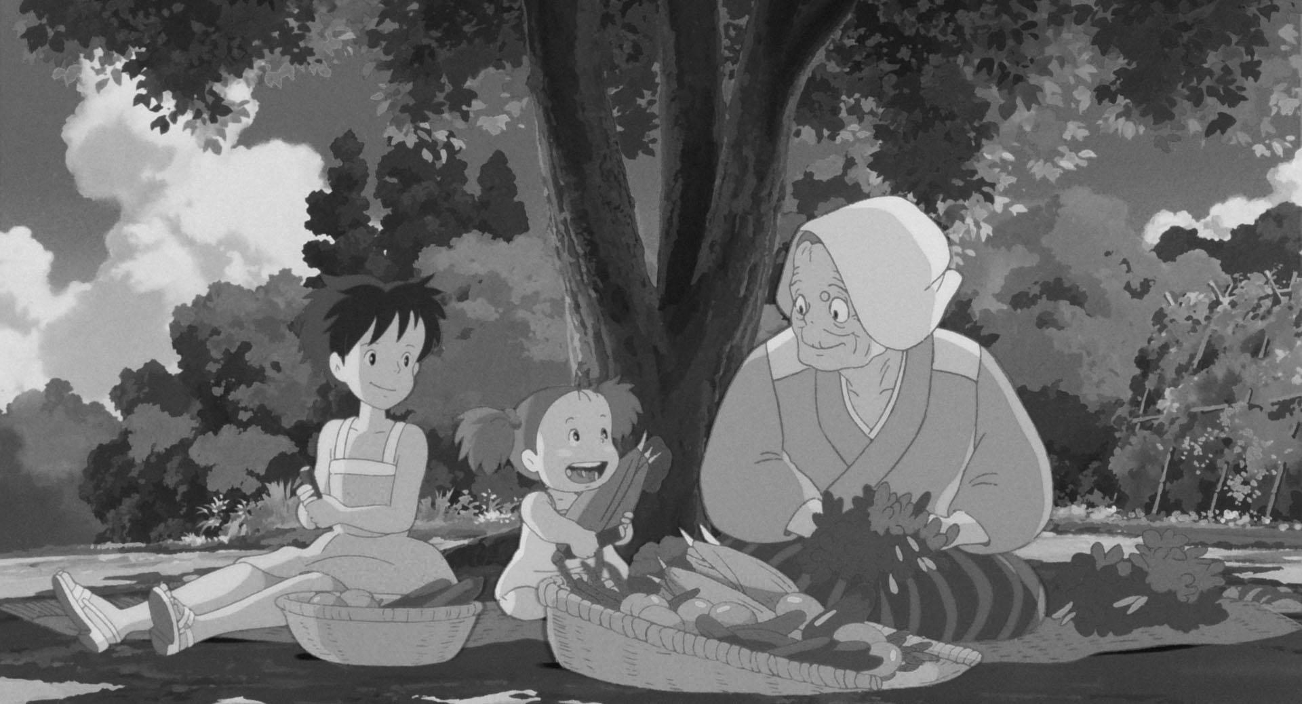
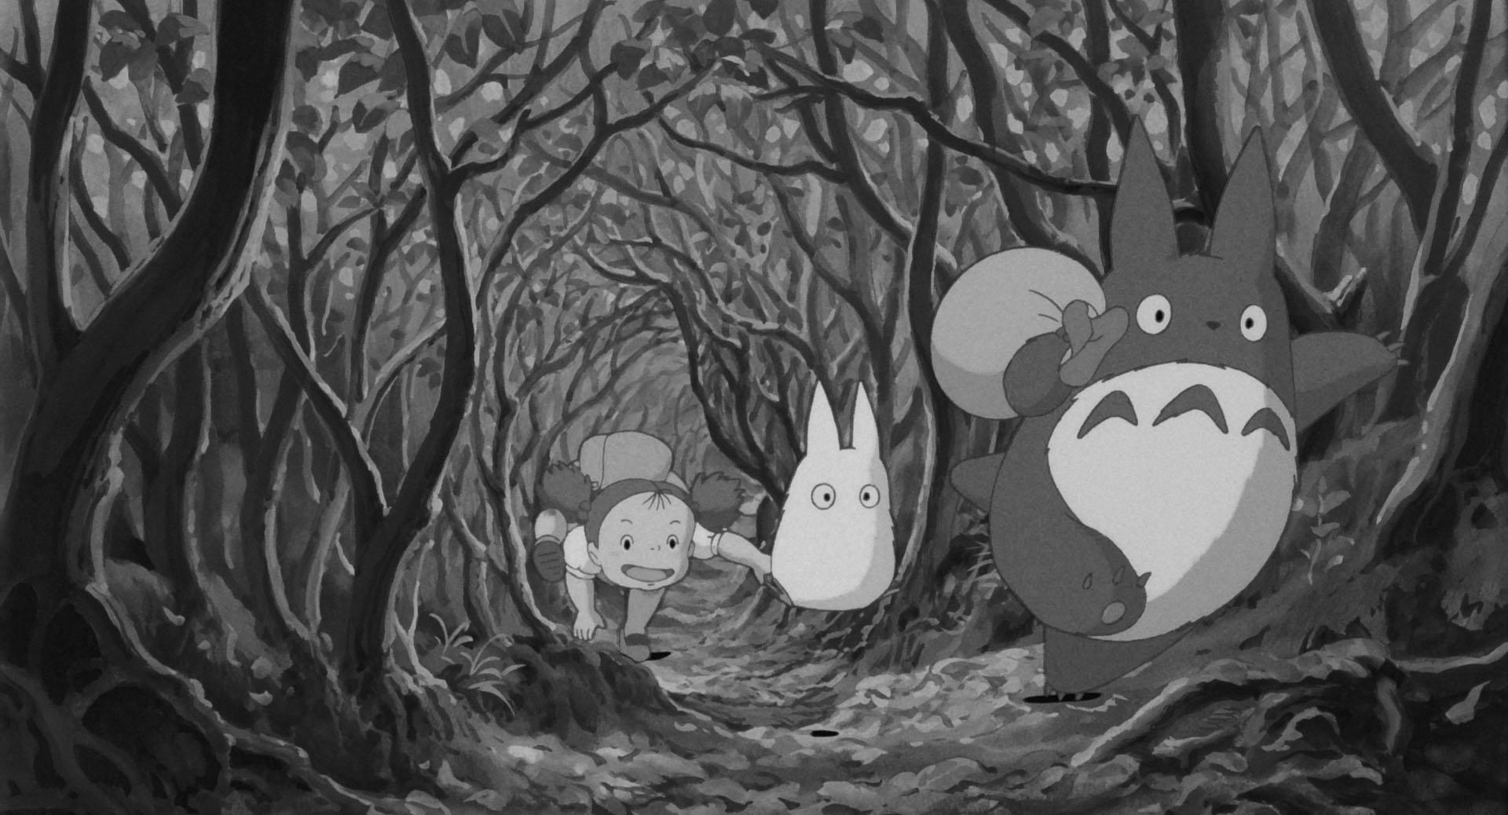
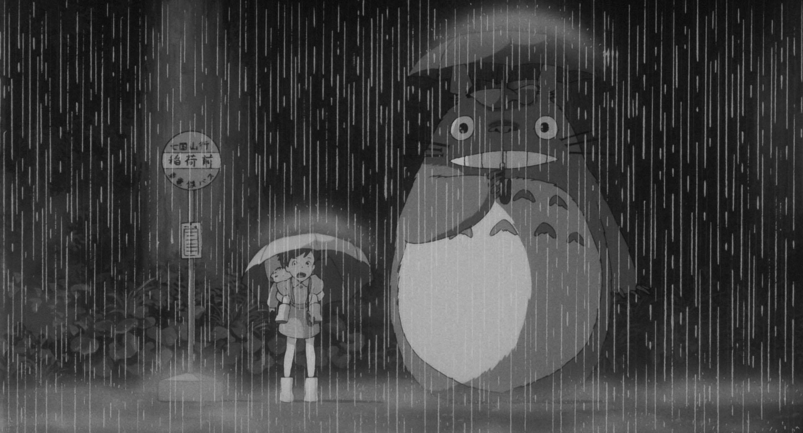
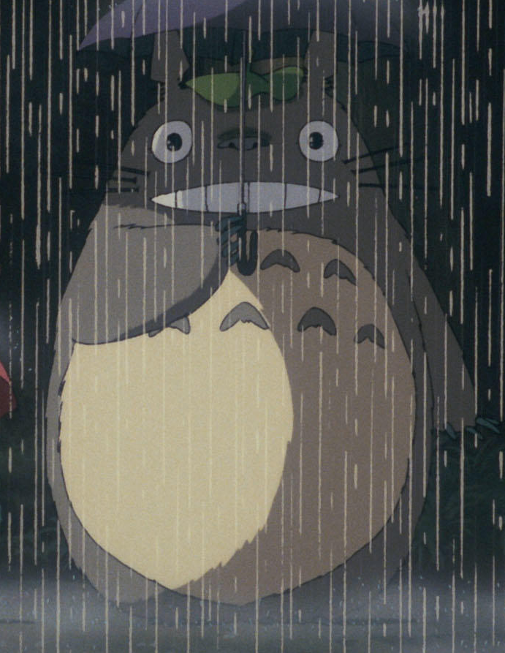
大トトロ
１３０２歳
https://www.ghibli.jp/works/#totoro

Slide 8
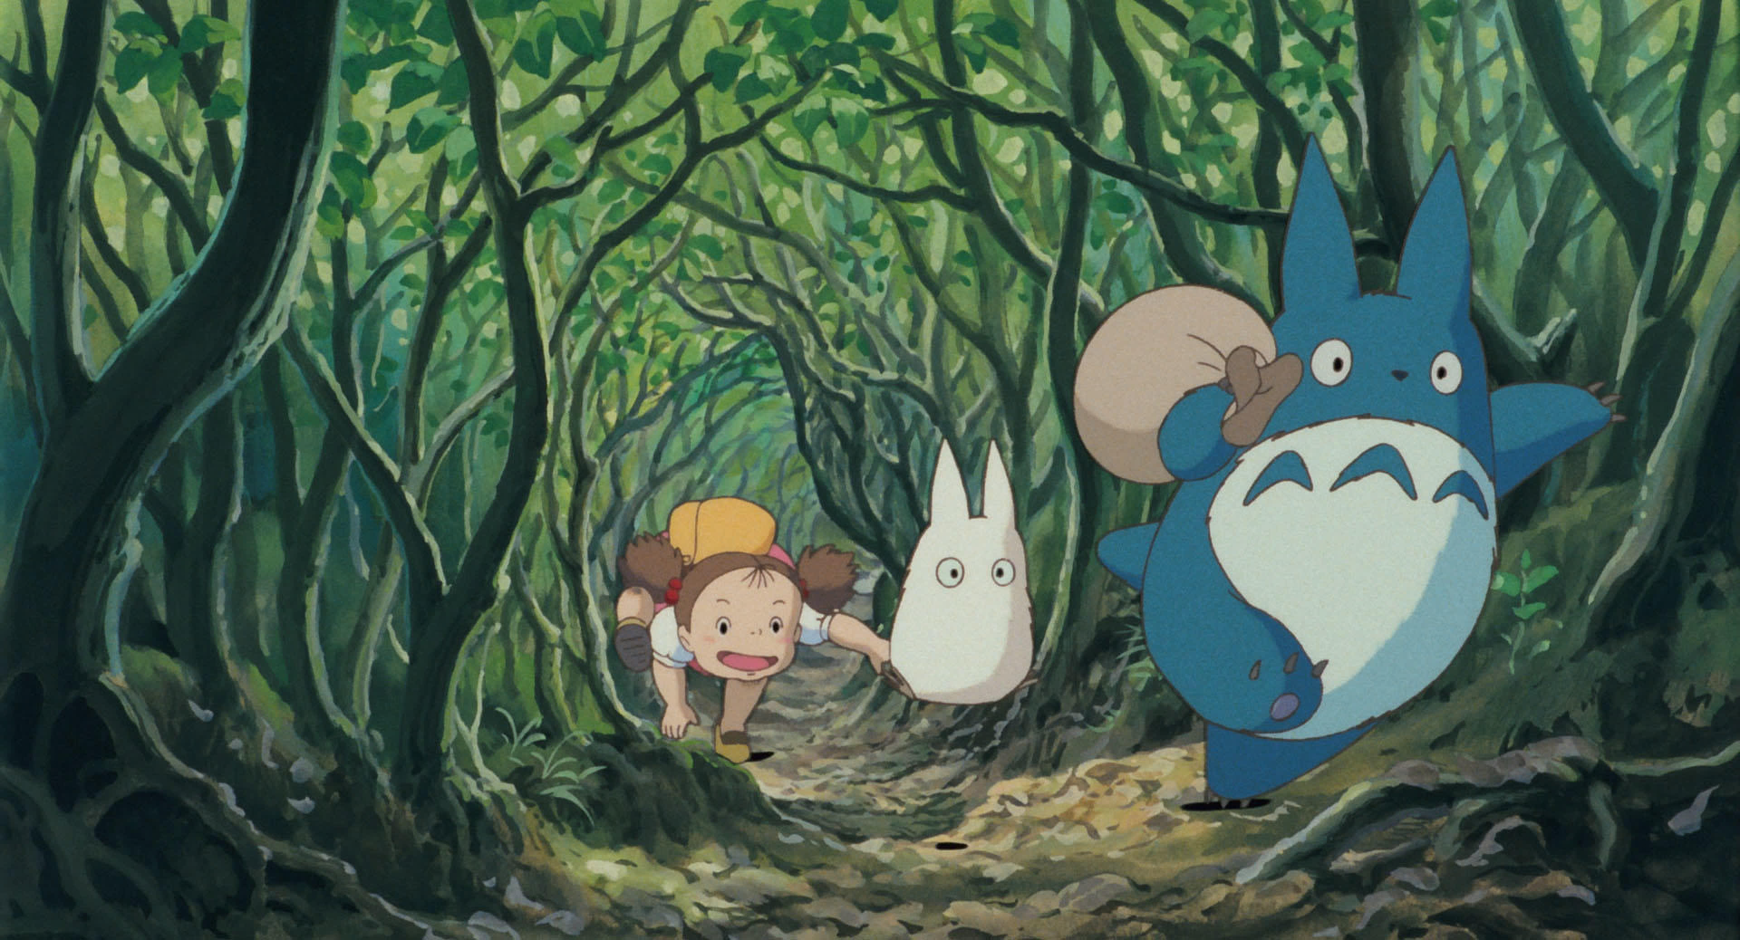
中トトロ
６７９歳
小トトロ
１０９歳
https://www.ghibli.jp/works/#totoro

Slide 9
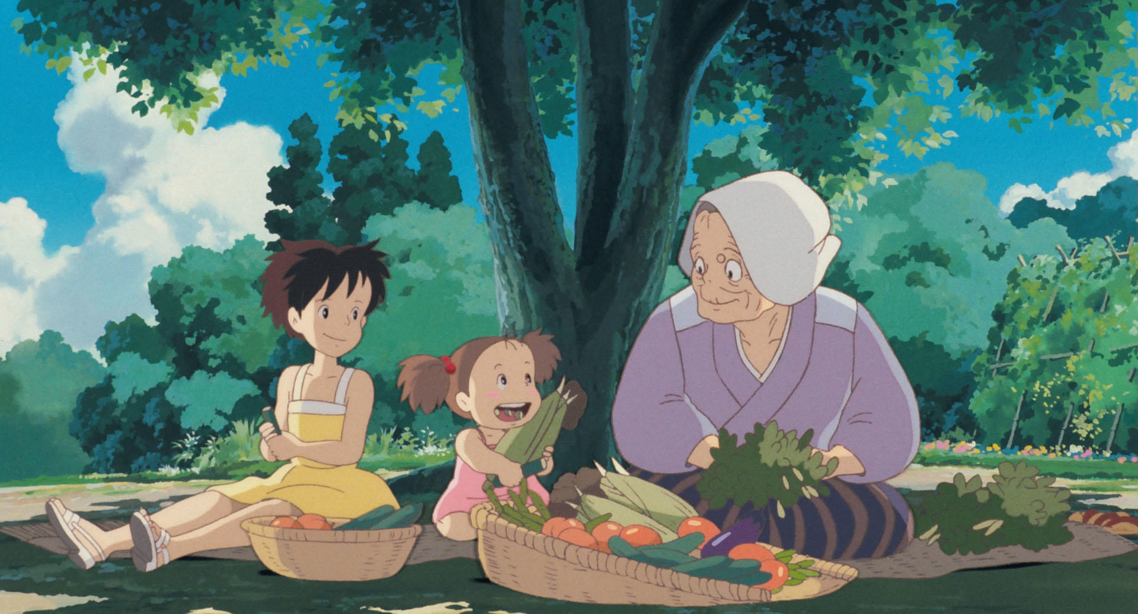
サツキ
１２歳
メイ
４歳
ばぁちゃん
年齢不詳
https://www.ghibli.jp/works/#totoro

